Slide 1
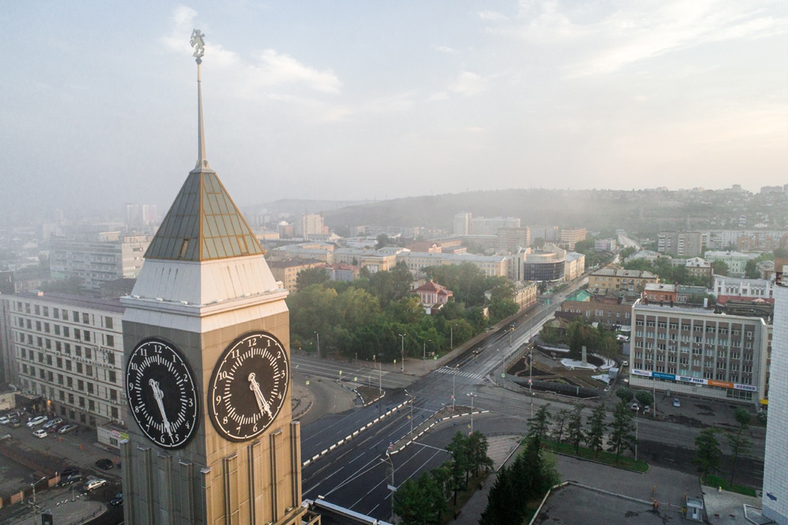
«Школа Министерства просвещения России»
Муниципальные механизмы управления изменениями
г. Красноярск

Slide 2
«Школа Министерства просвещения России»
Муниципальные механизмы управления изменениями
Августовский педагогический совет:
анализ деятельности общеобразовательных организаций по направлениям и ключевым условиям проекта «Школа Министерства просвещения России»;
постановка задач на новый учебный год в приоритетах развития МСО г. Красноярска согласно цели и задач проекта «Школа Министерства просвещения России».
Цикл семинаров инициативной группы директоров образовательных организаций:
разработка Дорожной карты развития МСО г. Красноярска на учебный год;
согласование показателей и критериев реализации Дорожной карты развития МСО для выхода на базовый, основной, продвинутый уровень по магистральным направлениям с учётом приоритетов развития МСО г. Красноярска.
Стратегическая сессия:
формирование общих представлений о реализации проекта «Школа Министерства просвещения России»;
принятие к исполнению Дорожной карты развития МСО на учебный год.

Slide 3
«Школа Министерства просвещения России»
Муниципальные механизмы управления изменениями
Муниципальные проекты развития МСО г. Красноярска:
«Повышение качества математического образования»
«С чего начинается Родина!»
«Я нужен городу, краю, стране!»
«Рациональное питание – основа здорового образа жизни»
Проектно-ориентированная инициатива образовательных организаций.
Семинары-совещания директоров общеобразовательных организаций с представлением механизмов управления реализацией проекта «Школа Министерства просвещения России» в каждом из 7 районов г. Красноярска.

Slide 4
«Школа Министерства просвещения России»
Муниципальные механизмы управления изменениями
Программно-проектировочные и рефлексивно-аналитические семинары управленческих команд общеобразовательных организаций:
по реализации Дорожной карты развития МСО г. Красноярска;
по итогам самодиагностики.
Организация деятельности творческих и рабочих групп по решению задач проекта «Школы Министерства просвещения России».
Инициация разработки и реализации школьных проектов по реализации проекта «Школы Министерства просвещения России».
Муниципальный мониторинг реализации Дорожной карты развития МСО.
Стимулирующие выплаты за реализацию Дорожной карты развития МСО.

Slide 5
«Школа Министерства просвещения России»
Муниципальные механизмы управления изменениями
Августовский педсовет
Советы директоров районов
ГУО
Задачи развития МСО г. Красноярска по ШМП
Городской Совет директоров ОУ
ОУ
ОУ
Дорожная карта развития Показатели по направлениям ШМП и критерии
ОУ
ОУ
Стратегическая сессия
Семинары инициативной группы директоров
ОУ
ОУ
ОУ
Приоритетное направление «ЗНАНИЕ» (МП «Повышение качества математического образования»)
Проектно-ориентированная инициатива
Направление «ВОСПИТАНИЕ + ТВОРЧЕСТВО» (МП«С чего начинается Родина!»)
Направление «ПРОФОРИЕНТАЦИЯ» (МП «Я нужен городу, краю, стране!»)
Рефлексивно-аналитические семинары
Направление «ЗДОРОВЬЕ» (МП «Рациональное питание – основа здорового образа жизни!»)
Муниципальный мониторинг реализации Дорожной карты развития МСО г. Красноярска

Slide 6
«Школа Министерства просвещения России»
Муниципальные механизмы управления изменениями
г. Красноярск

